Slide 1
10 de Marzo 2024
Imagen de Portada: Padre Erik Félix CCM CM.

Slide 2
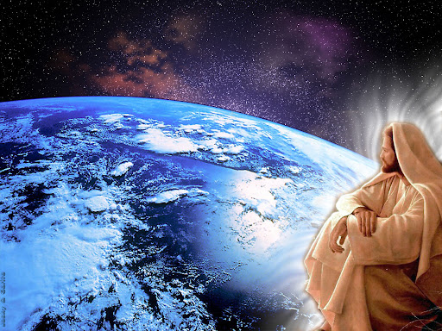
Juan 3,14-21
IV DOMINGO Cuaresma
Juan 3,14-21
IV DOMINGO Cuaresma
Tanto amó
Dios al
mundo
10 de Marzo 2024

Slide 3
Ambientación: Cruz, una vela grande adornada con flores, una vela por participante (si es posible, con su nombre).
Cantos sugeridos : Jesús está entre nosotros; Danos tu luz

Slide 4
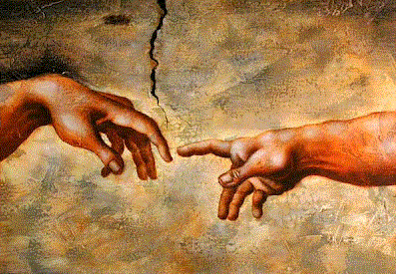
AMBIENTACIÓN:
Dios crea al ser humano por amor. Por amor perdona al pueblo su infidelidad.
Por amor, cuando estábamos muertos por el pecado, él nos devolvió la vida con la resurrección de Jesús.
Y tanto amó Dios al mundo que entregó a la muerte a su Hijo para que creyendo en él tengamos vida eterna.
En nuestro camino cuaresmal, la Palabra de Dios es invitación a creer en Jesús y a vivir en el amor del Padre.

Slide 5
Oración inicial
Señor Jesús seguimos preparándonos para recordar y celebrar tu hecho redentor y salvador, tu pasión, muerte y resurrección.
Señor, te pedimos que sigas iluminándonos, que sigas mostrándonos cómo estamos, que nos ayudes a conocernos interiormente, que iluminados por tu palabra,

Slide 6
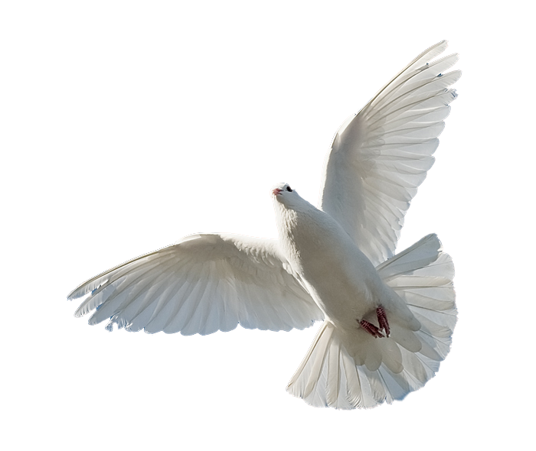
nos dejemos cuestionar por ella, para ver nuestras faltas, nuestros pecados,
nuestras carencias,
nuestras limitaciones,
y así ser transformados y renovados
por la acción de tu Espíritu Santo.
Señor danos la gracia de vivir
tu voluntad y tu proyecto.
Haz Señor que seamos renovados interiormente
viviendo cada vez más unidos a ti.
Que así sea.

Slide 7
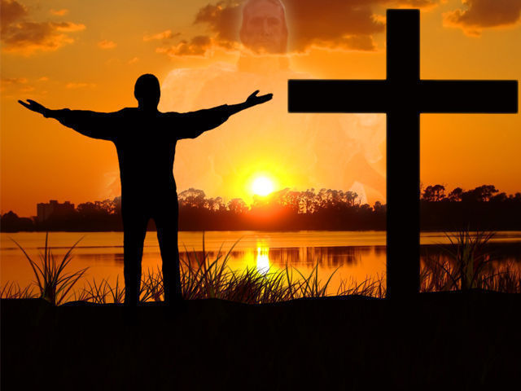
I. LECTIO
¿Qué dice el texto? Juan 3,14-21
Motivación:
Dios nos ama a todos y cada uno, de manera personal e incondicional, es decir, sin restricción y para siempre.
Jamás falla ni puede fallar; nosotros, cansados a veces de su caminar, somos incapaces de ver esto; por eso necesitamos volver nuestra mirada a la cruz: allí podemos aprender a amar como El nos ama. Escuchemos:

Slide 8
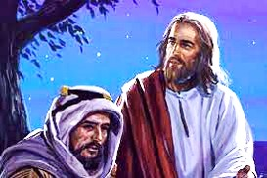
Evangelio Juan 3,14-21
En aquel tiempo, dijo Jesús a Nicodemo:

Slide 9
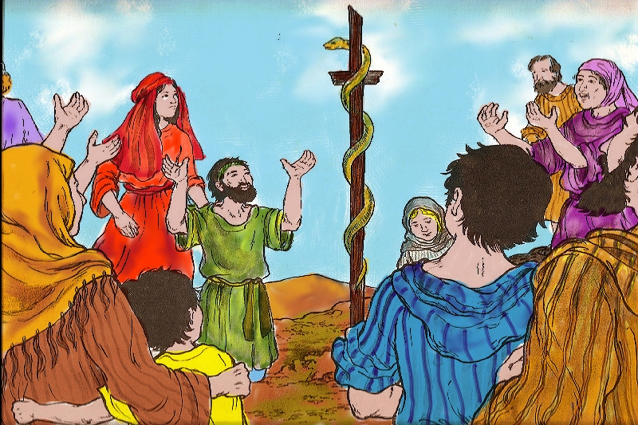
“Lo mismo que Moisés elevó la serpiente en el desierto, así tiene que ser elevado el Hijo del hombre, para que todo el que cree en él tenga vida eterna.

Slide 10
- Tanto amó Dios al mundo que entregó a su Hijo único para que no perezca ninguno de los que creen en él, sino que tengan vida eterna.

Slide 11
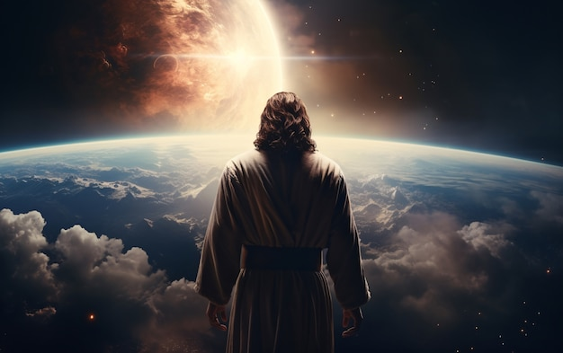
-Porque Dios no mandó su Hijo al mundo para juzgar al mundo,
sino para que el mundo se salve por medio de él.

Slide 12
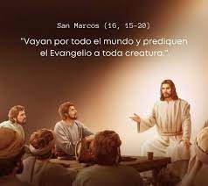
El que cree en él no será condenado; por el contrario, el que no cree ya está condenado, porque no ha creído en el nombre del Hijo único de Dios.

Slide 13
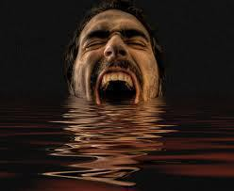
El juicio consiste en esto: que la luz vino al mundo, y los hombres prefirieron las tinieblas a la luz, porque sus obras eran malas.

Slide 14
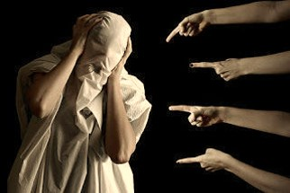
Pues todo el que obra perversamente detesta la luz y no se acerca a la luz, para no verse acusado por sus obras.

Slide 15
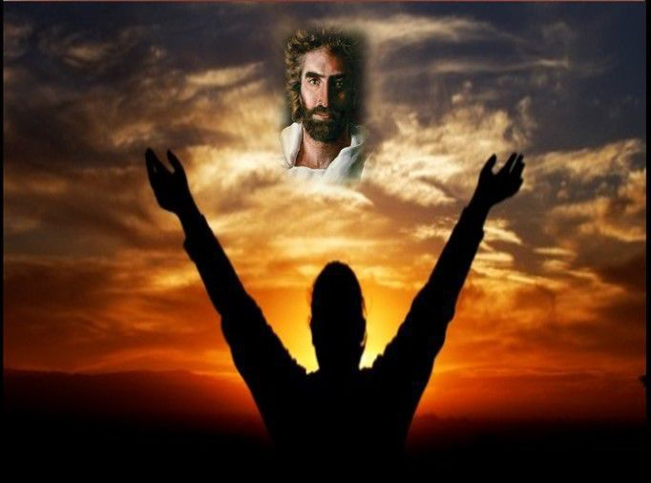
En cambio, el que realiza la verdad se acerca a la luz, para que se vea que sus obras están hechas según Dios”.

Slide 16
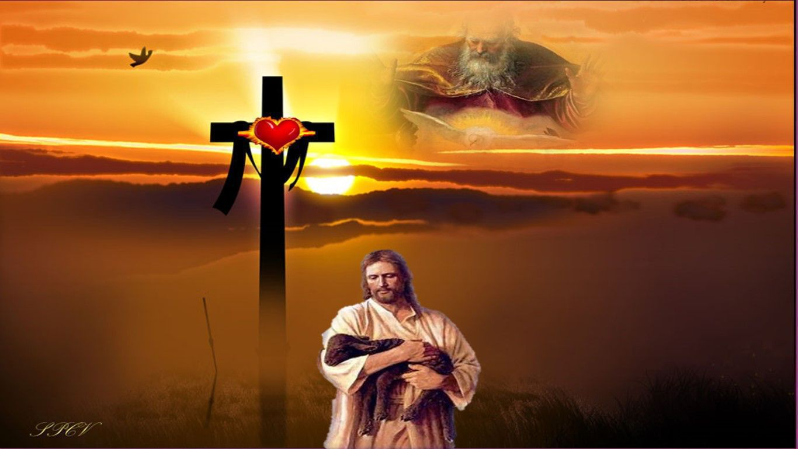
Preguntas para la lectura:
¿Qué fuerza mueve a Dios a entregar a su Hijo en la cruz?

Slide 17
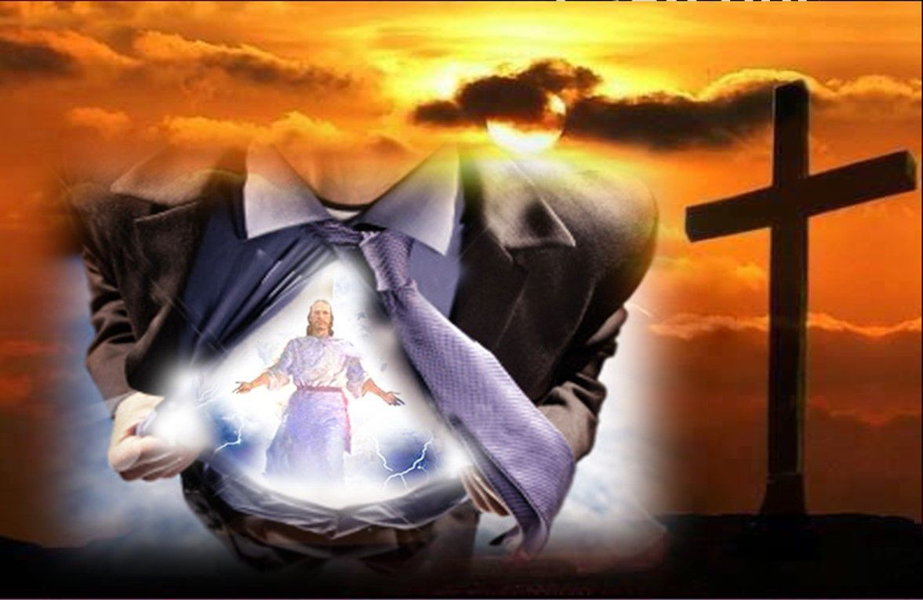
¿Cuál es la condición que pone Jesús para
tener vida eterna?

Slide 18
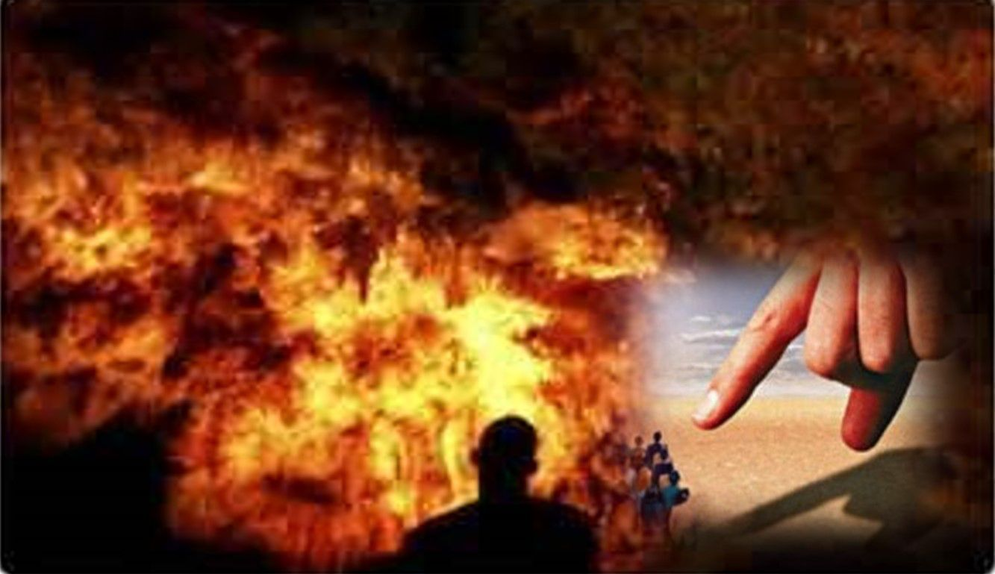
La condenación eterna,
¿de quién depende?
¿quién es el responsable del juicio?
¿es sólo para el futuro o tiene repercusiones en el presente?

Slide 19
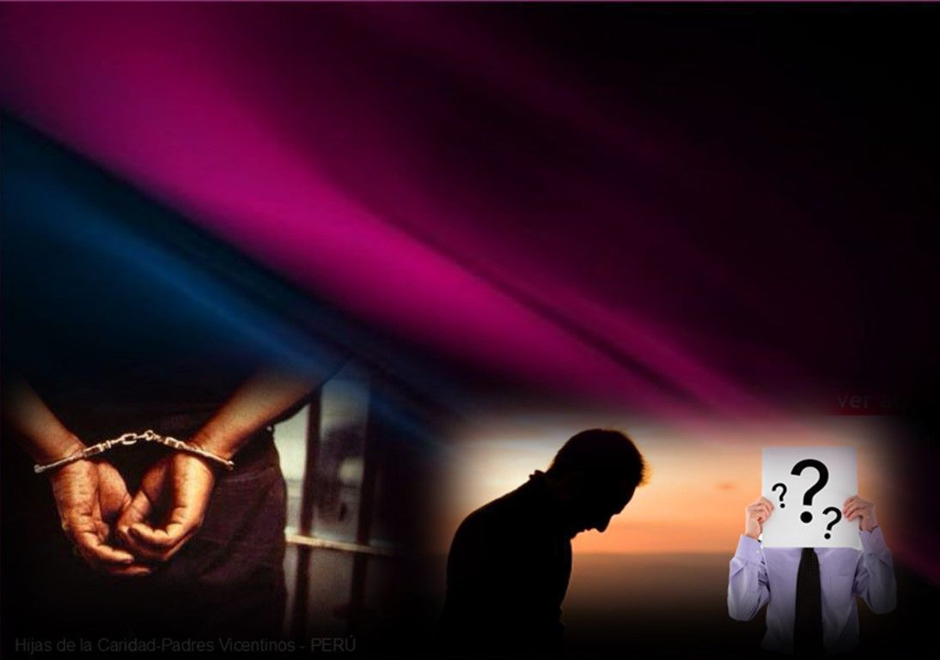
¿Quiénes prefieren la oscuridad a la Luz?

Slide 20
¿Por qué algunos odian la Luz y se alejan de ella?

Slide 21
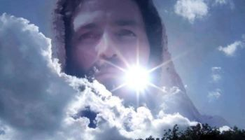
MEDITATIO
¿Qué ME dice el texto?
El Evangelio de hoy nos ayuda a plantearnos el tema de la vida con mayor profundidad, pues se trata de vivir desde la fe en Jesús, vivir conforme a la verdad, vivir en plenitud. La luz del Señor ilumina la meditación y la actualización que nos sugiere este texto.

Slide 22
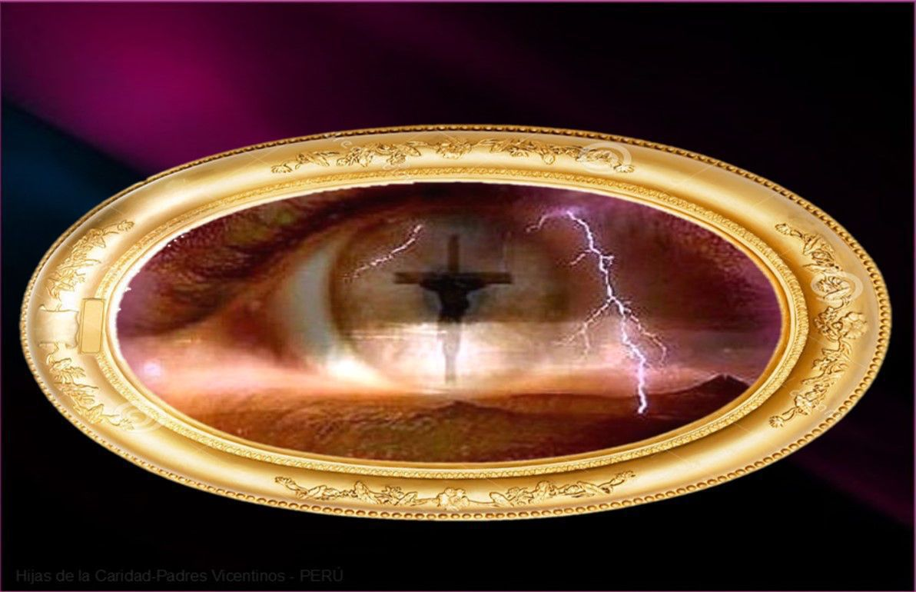
El que cree en él tiene vida eterna. ¿Qué podemos hacer para crecer en nuestra vida de fe?

Slide 23
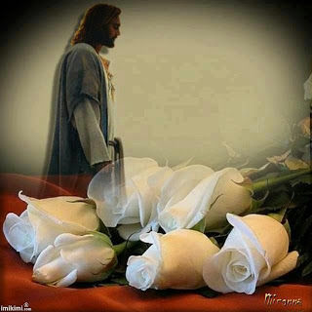
• Transmitir la fe a los demás es darles vida. ¿Cómo estamos comprometidos con la fe de quienes nos rodean?

Slide 24
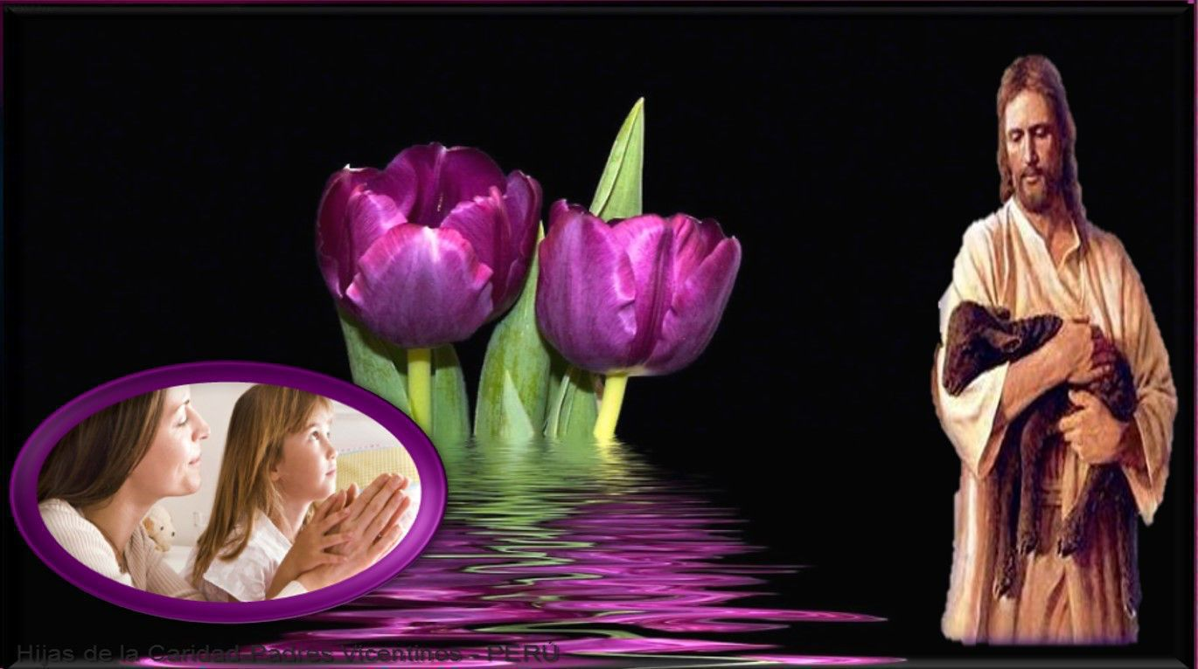
• Todo el que obra mal detesta la luz. ¿Qué haces para vivir conforme a la verdad?

Slide 25
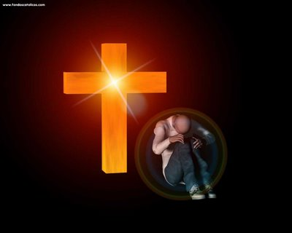
Recibo al Señor como Luz y Verdad? ¿Busco acercarme a Cristo como la Luz de mi vida?

Slide 26
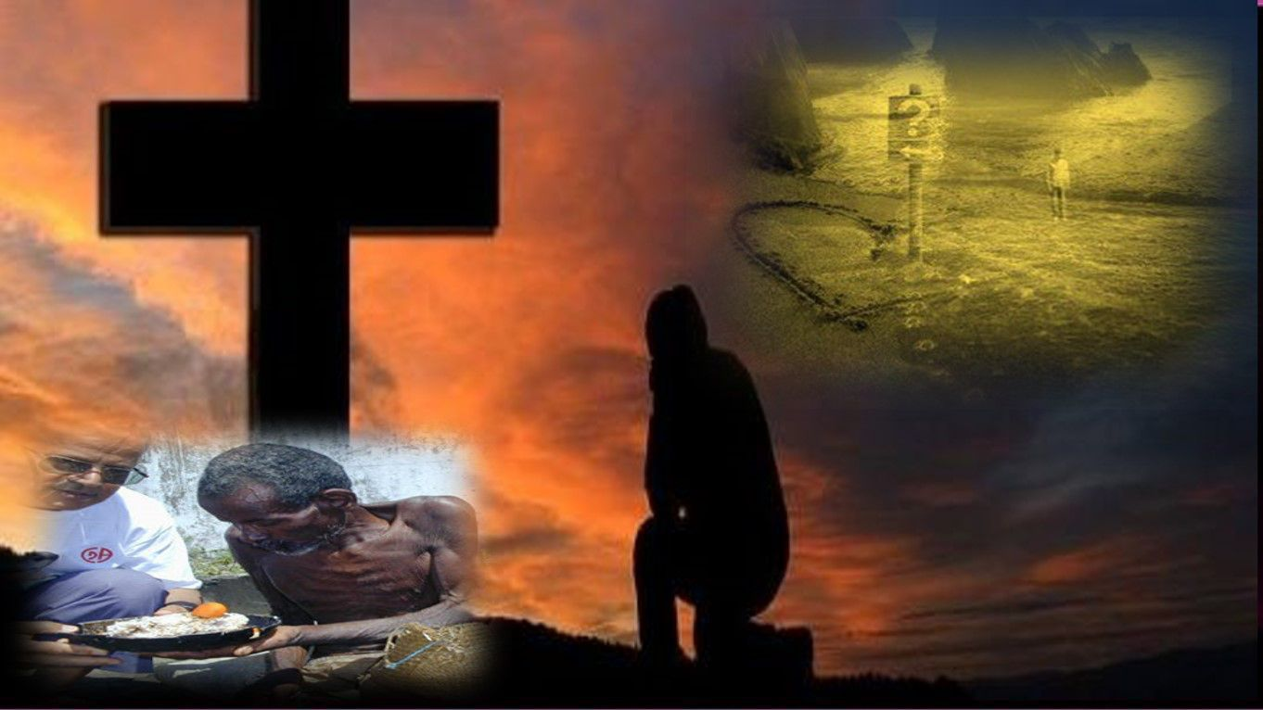
¿Cedo ante la tentación de apartarme de la Luz por temor a que se descubran mis obras malas?

Slide 27
Luego de un tiempo de meditación personal, compartimos con sencillez nuestra reflexión, lo que el texto ME dice a mi propia realidad y situación personal.

Slide 28
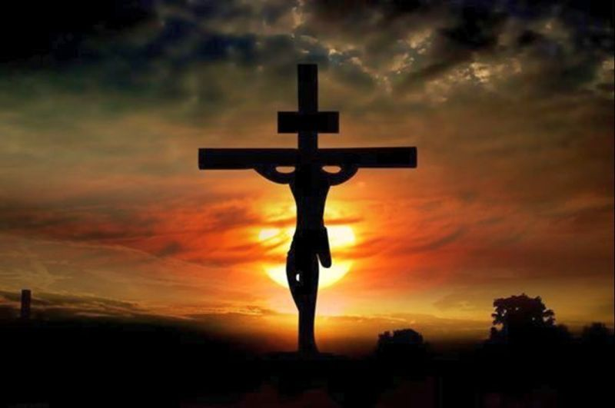
ORATIO
¿Qué le digo al Señor motivado por su Palabra?
Motivación:
El amor que Dios nos tiene se expresa en su forma más intensa en la muerte en cruz de su Hijo. Muere para que la humanidad tenga vida. Nuestra oración es de agradecimiento al Padre por su amor; por la vida que nos da.

Slide 29
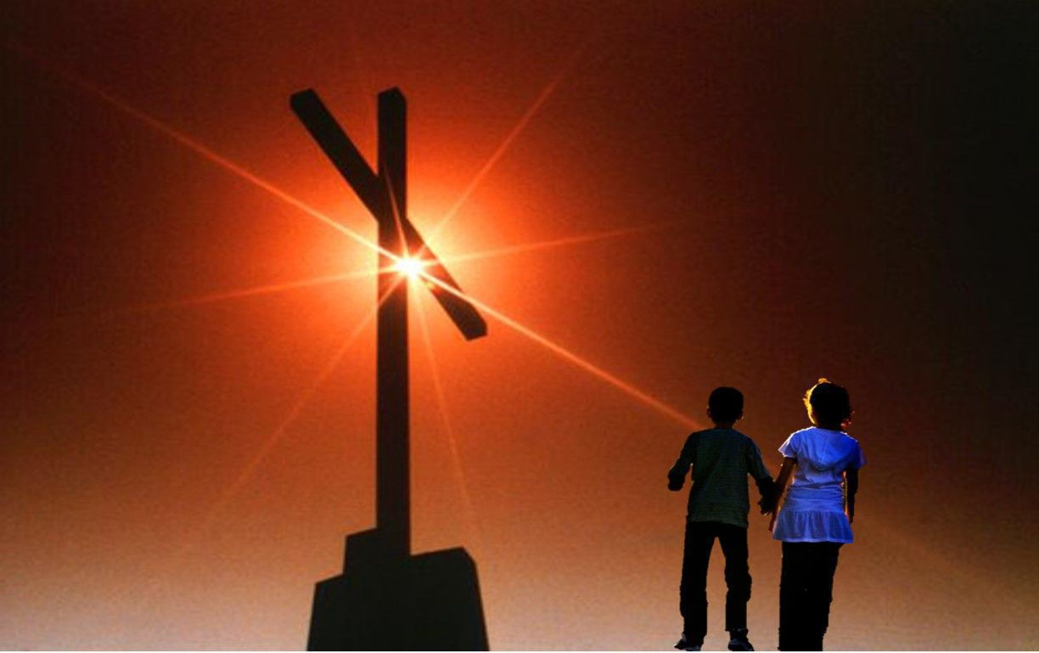
Cada participante menciona alguna situación de oscuridad, personal o social que deba ser iluminada por la luz de Cristo.
La asamblea responde:
“Señor, aumenta nuestra fe.”

Slide 30
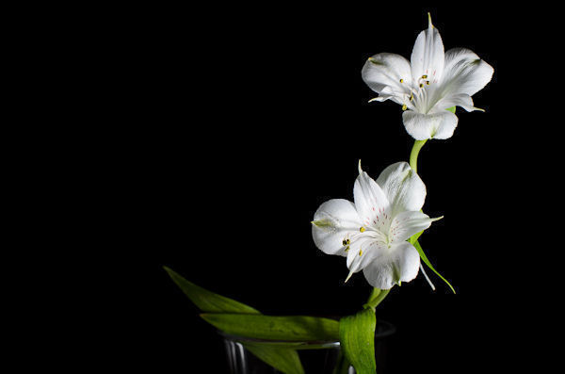
Salmo 136
Junto a los canales de Babilonia nos sentamos a llorar con nostalgia de Sión; en los sauces de sus orillas colgábamos nuestras cítaras.
Que no me olvide de ti; Señor.

Slide 31
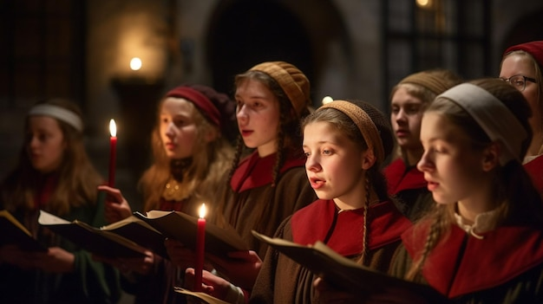
Allí los que nos deportaron nos invitaban a cantar; nuestros opresores, a divertirlos: «¡Cántenos un cantar de Sión».
Que no me olvide de ti, Señor.

Slide 32
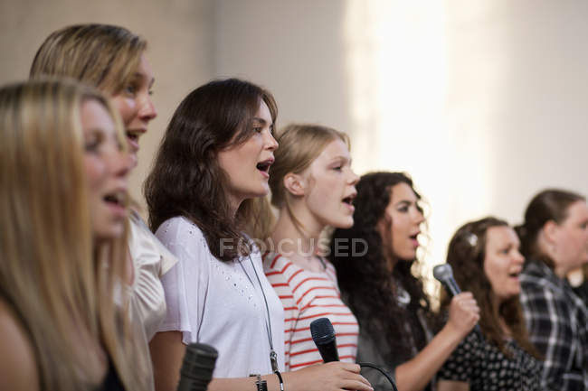
¡Cómo cantar un cantico del Señor en tierra extranjera! Si me olvido de ti, Jerusalén, que se me paralice la mano derecha.
Que no me olvide de ti, Señor.

Slide 33
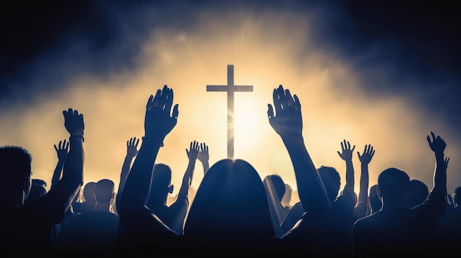
Que se me pegue la lengua al paladar, si no me acuerdo de ti, si no pongo a Jerusalén, en la cumbre de mis alegrías.
Que no me olvide de ti; Señor.

Slide 34
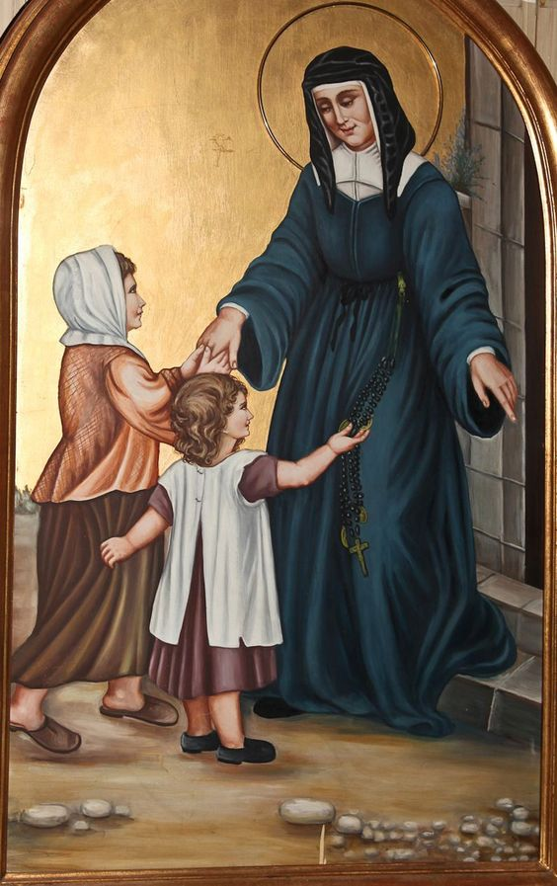
IV. CONTEMPLATIO
¿Qué me lleva a hacer el texto?
Motivación:
Contemplemos a Cristo en la cruz, hagamos nuestros los sentimientos de Santa Luisa de Marillac:
Estamos, pues, llamados a honrar la Santa Cruz, entendida en el sentido de toda clase de sufrimientos, tanto los relacionados con la misma Cruz en la que Nuestro Señor fue clavado, como las demás penas y dolores que padeció durante su santa vida humana, como El mismo nos lo enseña en diversos lugares de los santos evangelios. Pero principalmente las almas escogidas por Dios están de manera muy particular destinadas al sufrimiento, que es para ellas tan dulce y agradable que antes preferirían morir que no tener que sufrir, puesto que para ellas amar y sufrir es una misma cosa…

Slide 35
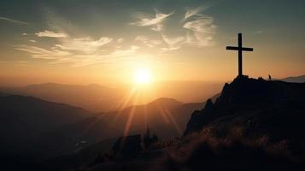
Y ¿qué hace Dios en el cielo? Da eternamente cumplimiento a la muerte y padecimientos de su Hijo, haciendo bienaventuradas a las almas redimidas con esos padecimientos. ¡Oh Cruz! ¡oh sufrimientos! ¡qué amables son puesto que el amor de Dios les ha cedido el puesto, en su Hijo, para adquirir por medio suyo el poder de otorgar su paraíso a los que las delicias habían arrojado de él! (SLM, E.57)

Slide 36
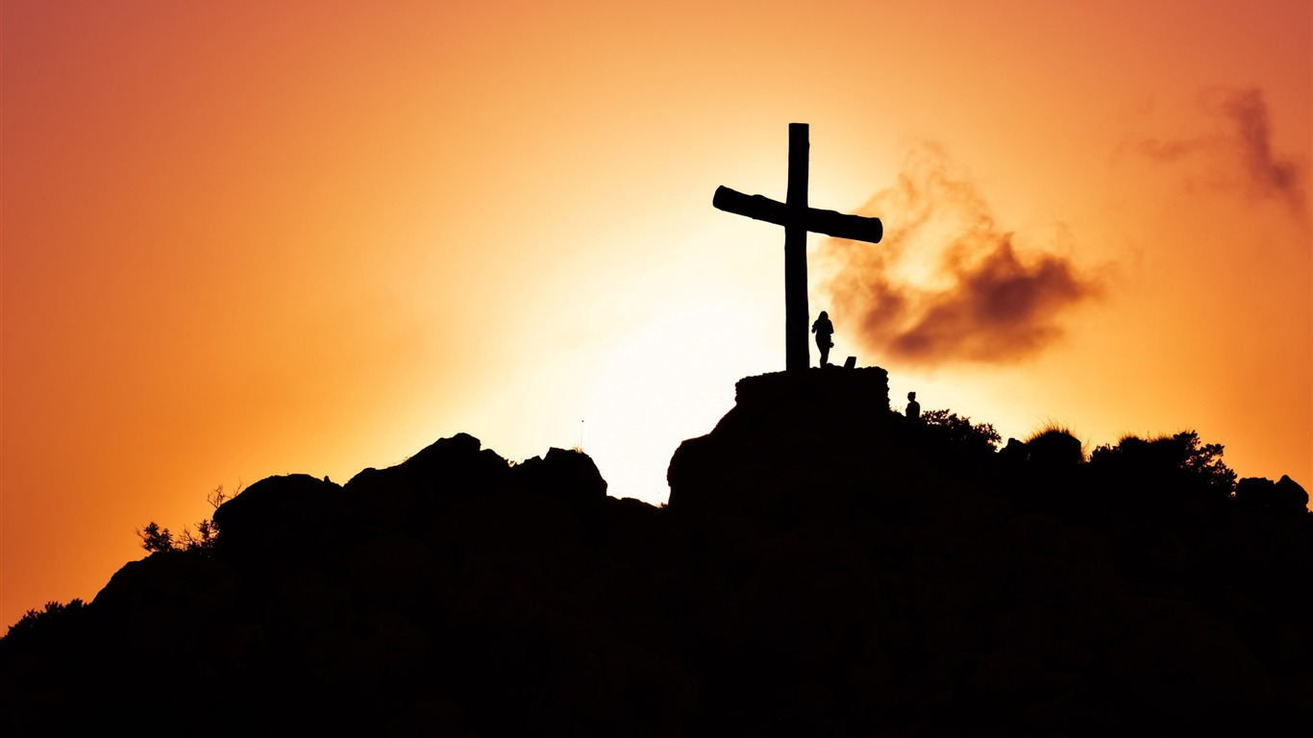
Compromiso de la semana:
Contemplar durante la semana algún crucifijo y tomar la decisión de caminar hacia la luz que brilla en Cristo Crucificado..

Slide 37
Oración final
Señor, que tu bondad descienda sobre nosotros, caminantes en la esperanza de tu encuentro.
En ti solo reposa nuestra esperanza,
haznos cercanos a todo aquel que espera
en medio de la injusticia y de la muerte,
el amanecer de tu Reino en el mundo.
Que tus elegidos puedan experimentar
la salvación que viene de Ti,
escudo y protector nuestro.
Contempla hoy, Padre,
el rostro de tu ungido en la Cruz,
para que nosotros vivamos y no muramos,
y podamos cantar tus obras desde ya
movidos por la esperanza en la Pascua
que vibra hoy en nuestro corazón.

Slide 38
Oh María sin pecado concebida ruega por nosotros que recurrimos a ti
Texto de Lectio Divina: Padre César Chávez Alva (Chuno) C.ongregación de la Misión.
Power Point : Sor Pilar Caycho Vela - Hija de la Caridad de San Vicente de Paúl
www.hijasdelacaridadperu.org www.cm.peru.com.pe

